Slide 1
Devoir 3 – Validation
MEC8211 – Hiver 2024
Présenté par
Ben Daya, Mohammed Mahdi Sahbi
Sfeir, Acile
Deschenes, Alexandre
https://github.com/mehdibendaya/MEC8211-DEV1.git

Slide 2
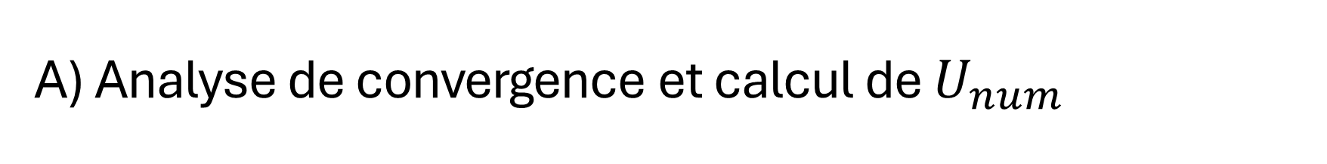
A) Analyse de convergence et calcul de $U_{num}$
Afin de realiser l’analyse de convergence il a fallu:
Desactiver le caractere aleatoire de la generation de fibres afin de figer la structure et pouvoir comparer les resultats obtenus.
Garder la meme taille de structure et cela en gardant le produit entre le nombre de points et la distance entre deux points constante.
fig1. Fibre pour Nx=600points
fig2. Fibre pour Nx=150points
fig3. Fibre pour Nx=75points

Slide 3
A) Analyse de convergence et calcul de $U_{num}$
METTRE les GRAPHS +ORDRE OBS

Slide 4
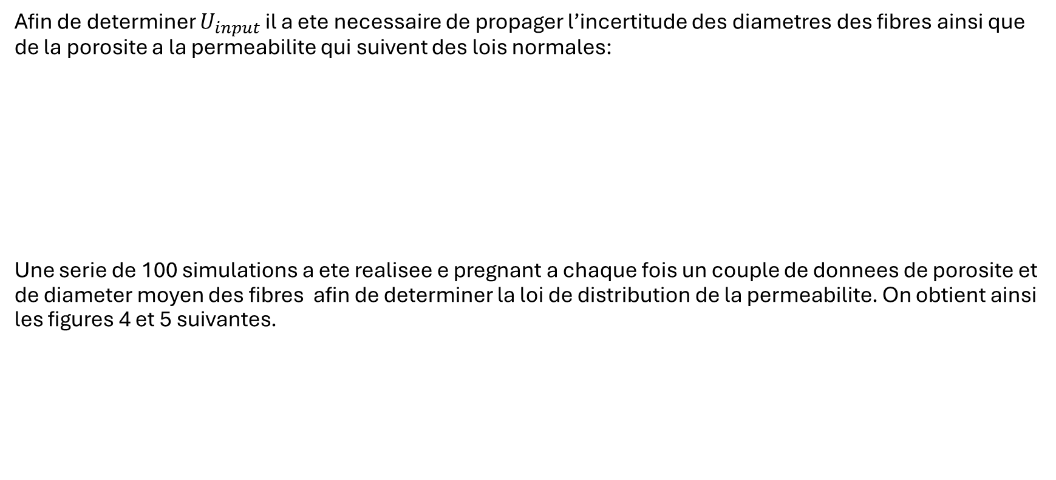
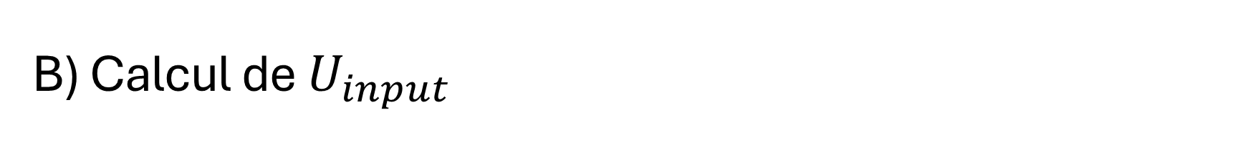
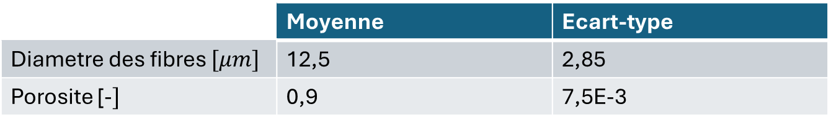
B) Calcul de $U_{input}$
Afin de determiner $U_{input}$ il a ete necessaire de propager l’incertitude des diametres des fibres ainsi que de la porosite a la permeabilite qui suivent des lois normales:
Une serie de 100 simulations a ete realisee e pregnant a chaque fois un couple de donnees de porosite et de diameter moyen des fibres afin de determiner la loi de distribution de la permeabilite. On obtient ainsi les figures 4 et 5 suivantes.
 | Moyenne | Ecart-type
Diametre des fibres $[μm]$ | 12,5 | 2,85
Porosite [-$]$ | 0,9 | 7,5E-3

Slide 5

B) Calcul de $U_{input}$
fig4. CDF permeabilite
- Grace a ces deux figures il est possible de conclure que la permeabilite suit une loi log-normale tel que
$$μ$$ | $$σ$$ | $$e^{μ}$$ | FVG
3,278570692 | 0,382161968 | 26,53781 | 1,465449
- On peut donc estimer $U_{input}$ a
$${U_{input}}^{−}$$ | 8,428821
$${U_{input}}^{+}$$ | 12,35201

Slide 6
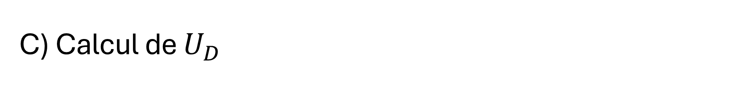
C) Calcul de $U_{D}$

Slide 7
D) Calcul de l’erreur de simulation E

Slide 8
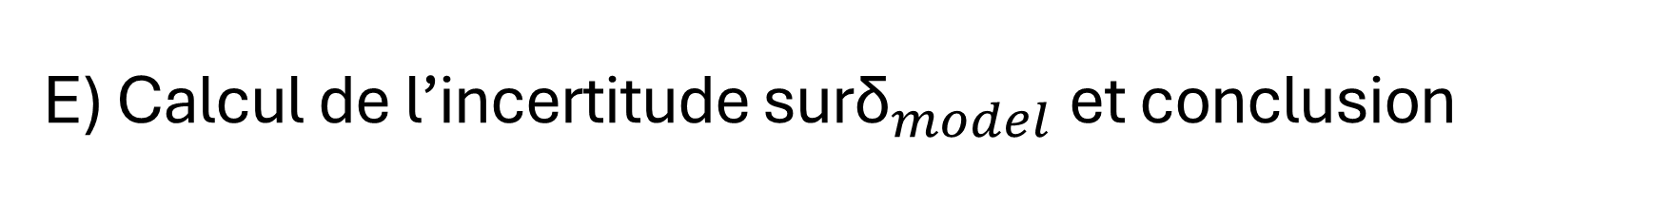
E) Calcul de l’incertitude sur${\text{δ}}_{model}$ et conclusion

